Slide 1
7o Νηπιαγωγείο Ιωαννίνων
Δράση «Δέντρο -
λιχουδιά για ζωάκια και πουλιά»

Slide 2
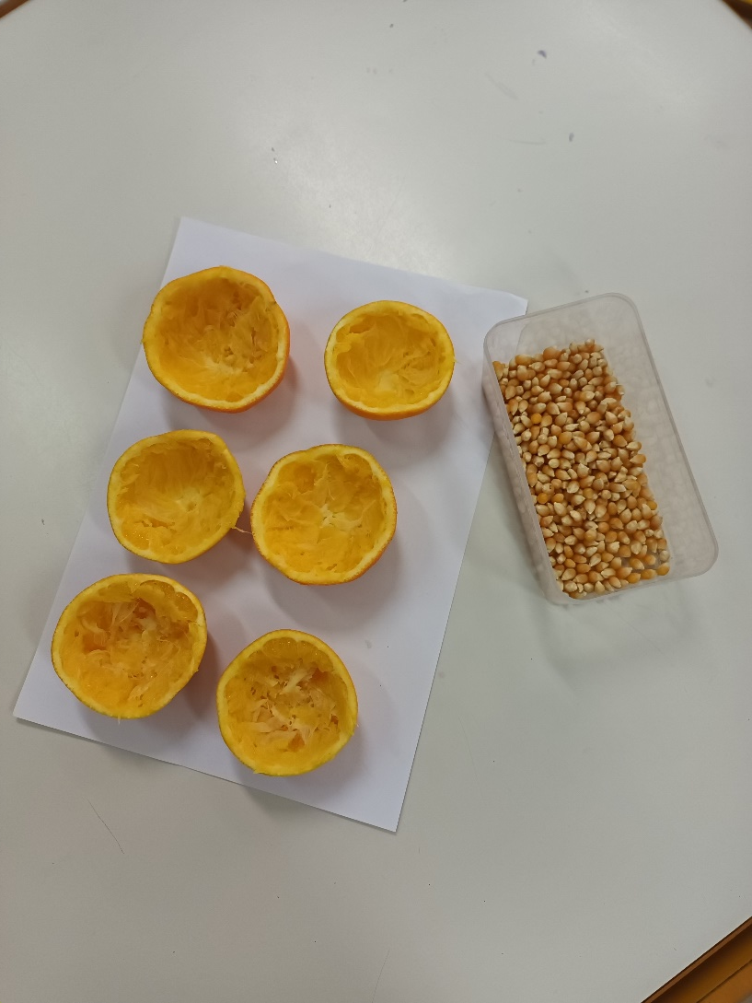
Με σπόρους που προμηθευτήκαμε από το σπιτι μας…..

Slide 3
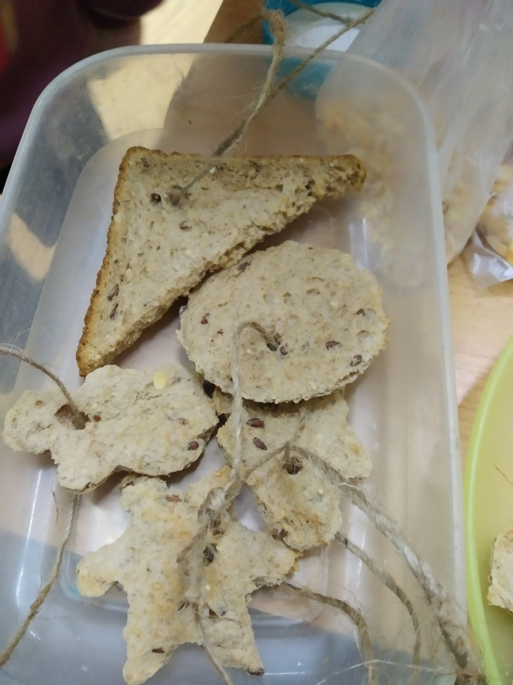
και λίγο ψωμάκι…

Slide 4
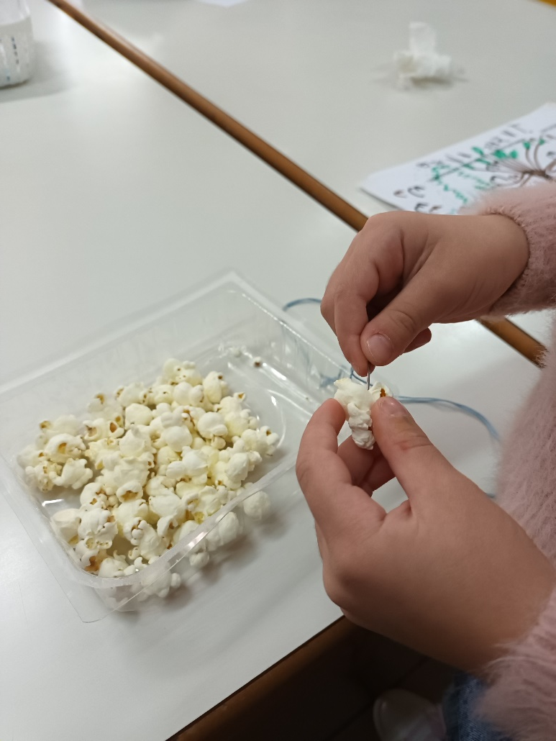
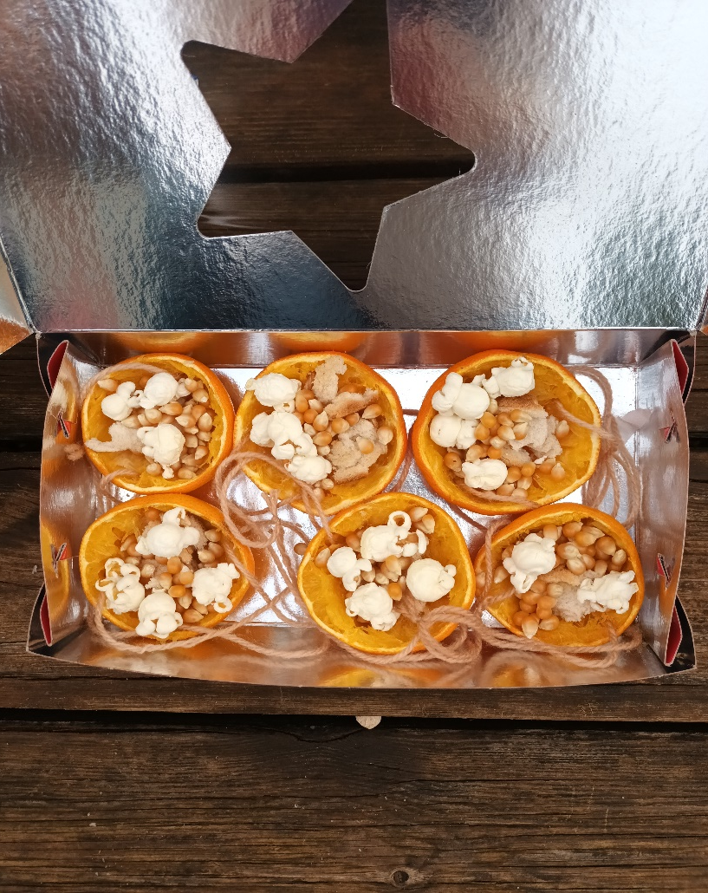
ετοιμάσαμε τα στολίδια-λιχουδιές για τα πουλιά της αυλής μας!

Slide 5
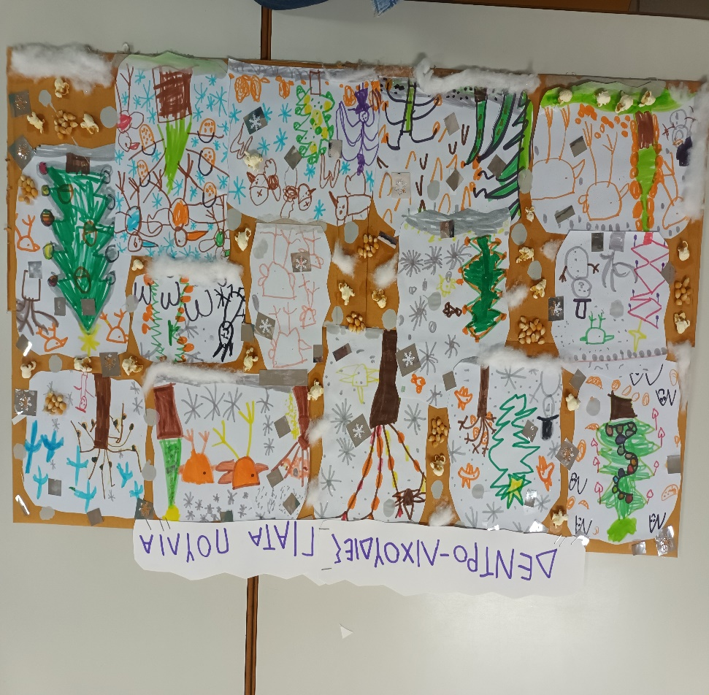
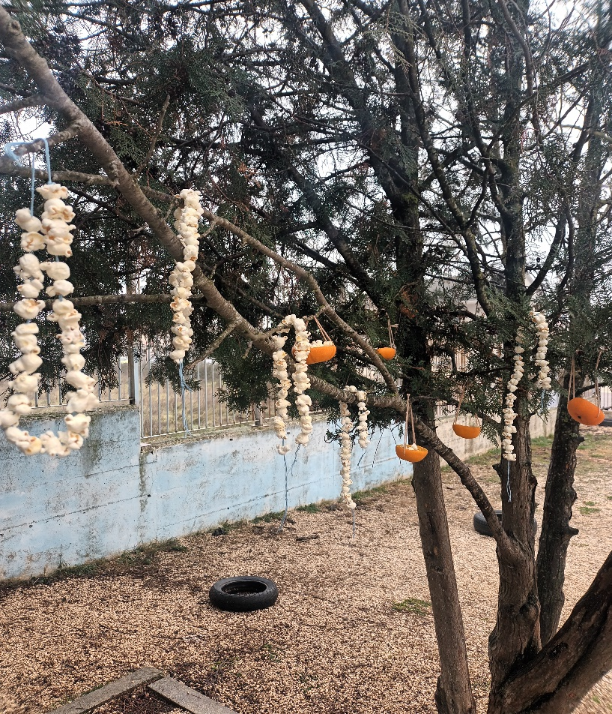
Στολίσαμε τα δέντρα που βρίσκονται στην αυλή του σχολείου μας αλλά και τη τάξη μας!

Slide 6
Η προσπάθειά μας δε θα σταματήσει εδώ!
Θα συνεχίσουμε σε όλη τη διάρκεια του χειμώνα, τοποθετώντας λιχουδιές στα δέντρα στην αυλή μας, για να βρούνε τροφή όσο το δυνατόν περισσότερα πουλιά!

